Slide 1
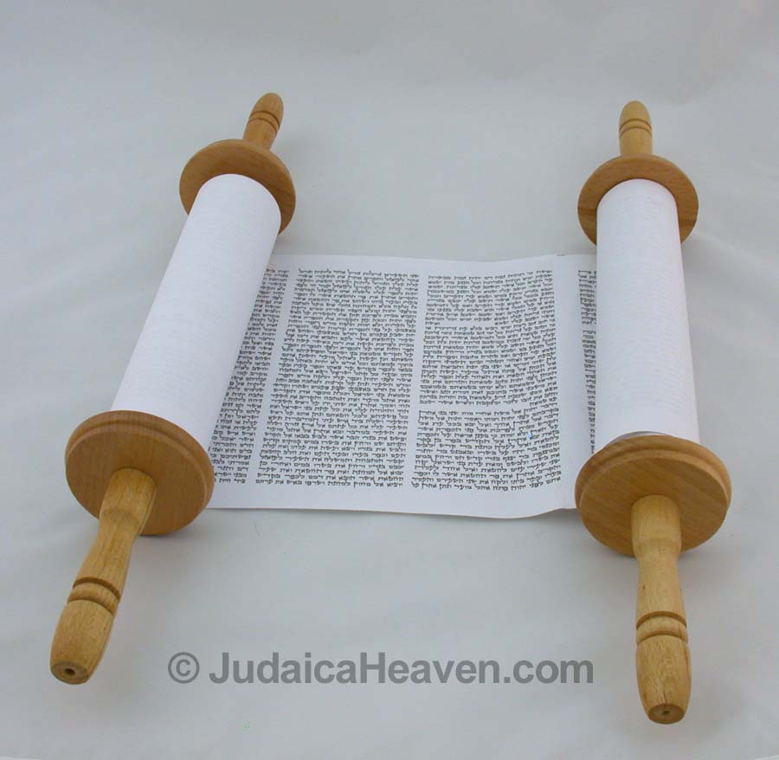
تطبيق الناموس
د. ريك جريفيث • مؤسسة الدراسات اللاهوتية الأردنية • BibleStudyDownloads.org

Slide 2
صح أم خطأ
هل هذه القوانين فعلية في أي مكان في العالم؟
كنتاكي
يشترط القانون على الناس الاستحمام مرة واحدة في السنة
من غير القانوني امتلاك كلب
بموجب القانون ، يجب أن يعرف الناس كيفية القراءة من أجل الزواج
جزيرة ريك جافيك
فنلندا

Slide 3
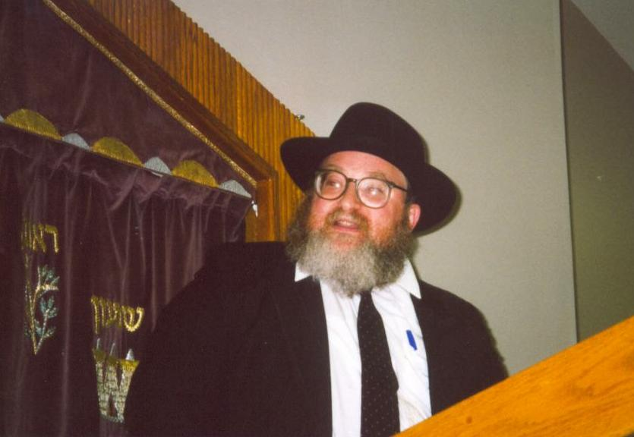
نفسد أم لا نفسد؟
لا 19: 27 لا تقصروا رؤوسكم مستديراً و لا تفسد عارضيك

Slide 4
ماذا تعتقد؟
هل نعيش تحت الناموس؟
هل آكل لحم الخنزير؟
هل يجب أن أحفظ السبت؟
LAW
هل يستطيع المسيحون أكل الدم (مثل يونغ تاو فو، سجق الدم)؟
كيف يرتبط الناموس بنا؟
هل يطلب الله العشور؟

Slide 5
المسيا لكل الجنس البشري
رومية 3: 21-24 و أما الآن فقد ظهر بر الله بدون الناموس مشهوداً له من الناموس و الأنبياء بر الله بالإيمان بيسوع المسيح إلى كل و على كل الذين يؤمنون لأنه لا فرق إذ الجميع أخطأوا و أعوزهم مجد الله متبررين مجاناً بنعمته بالفداء الذي بيسوع المسيح

Slide 6
الخلاص من خلال المسيح
رومية 10: 9 لأنك إن اعترفت بفمك بالرب يسوع و آمنت بقلبك أن الله أقامه من الأموات خلصت

Slide 7
الخلاص من خلال المسيح
^{أعمال 15: 6-11}
فَاجْتَمَعَ الرُّسُلُ وَالْمَشَايخُ لِيَنْظُرُوا فِي هذَا الأَمْرِ. ⁷فَبَعْدَ مَا حَصَلَتْ مُبَاحَثَةٌ كَثِيرَةٌ قَامَ بُطْرُسُ وَقَالَ لَهُمْ:«أَيُّهَا الرِّجَالُ الإِخْوَةُ، أَنْتُمْ تَعْلَمُونَ أَنَّهُ مُنْذُ أَيَّامٍ قَدِيمَةٍ اخْتَارَ اللهُ بَيْنَنَا أَنَّهُ بِفَمِي يَسْمَعُ الأُمَمُ كَلِمَةَ الإِنْجِيلِ وَيُؤْمِنُونَ. ⁸وَاللهُ الْعَارِفُ الْقُلُوبَ، شَهِدَ لَهُمْ مُعْطِيًا لَهُمُ الرُّوحَ الْقُدُسَ كَمَا لَنَا أَيْضًا. ⁹وَلَمْ يُمَيِّزْ بَيْنَنَا وَبَيْنَهُمْ بِشَيْءٍ، إِذْ طَهَّرَ بِالإِيمَانِ قُلُوبَهُمْ. ¹⁰فَالآنَ لِمَاذَا تُجَرِّبُونَ اللهَ بِوَضْعِ نِيرٍ عَلَى عُنُقِ التَّلاَمِيذِ لَمْ يَسْتَطِعْ آبَاؤُنَا وَلاَ نَحْنُ أَنْ نَحْمِلَهُ؟ ¹¹لكِنْ بِنِعْمَةِ الرَّبِّ يَسُوعَ الْمَسِيحِ نُؤْمِنُ أَنْ نَخْلُصَ كَمَا أُولئِكَ أَيْضًا».

Slide 8
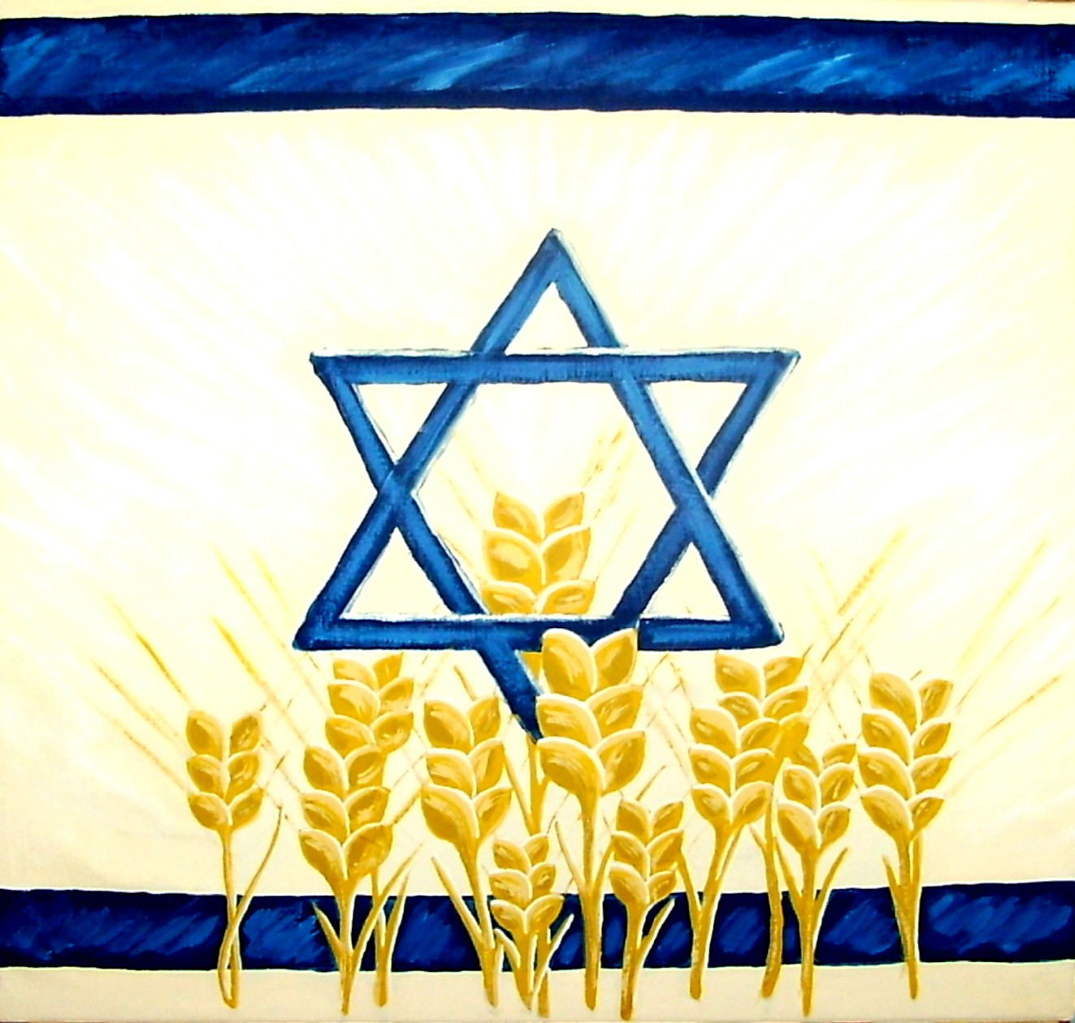
المسيح هو غاية الناموس
رومية 10: 4 لأن غاية الناموس هي المسيح للبر لكل من يؤمن
غلاطية 3: 23-25 و لكن قبلما جاء الإيمان كنا محروسين تحت الناموس مغلقاً علينا إلى الإيمان العتيد أن يعلن إذاً قد كان الناموس مؤدبنا إلى المسيح لكي نتبرر بالإيمان و لكن بعد ما جاء الإيمان لسنا بعد تحت مؤدب

Slide 9
التبرير بالإيمان
غلاطية 2: 15-16 نحن بالطبيعة يهود و لسنا من الأمم خطاة إذ نعلم أن الإنسان لا يتبرر بأعمال الناموس بل بإيمان يسوع المسيح آمنا نحن أيضاً بيسوع المسيح لنتبرر بإيمان يسوع لا بأعمال الناموس لأنه بأعمال الناموس لا يتبرر جسد ما

Slide 10
ناموس المحبة
مت 22: 37-38 فقال له يسوع تحب الرب إلهك من كل قلبك و من كل نفسك و من كل فكرك هذه هي الوصية الأولى و العظمى
غل 5: 13-14 فإنكم إنما دعيتم للحرية أيها الإخوة غير أنه لا تصيروا الحرية فرصة للجسد بل بالمحبة اخدموا بعضكم بعضاً لأن كل الناموس في كلمة واحدة يكمل تحب قريبك كنفسك

Slide 11
الناموس
النعمة
الخروج
بنو إسرائيل
المسيحيون
عهد سيناء
العهد الجديد
العهد الإبراهيمي

Slide 12
العهد المتدرج
الموضوع | عهد سيناء | العهد الجديد

Slide 13
العهد المتدرج
الموضوع | عهد سيناء | العهد الجديد
العهد | سيناء | الجديد

Slide 14
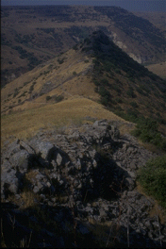
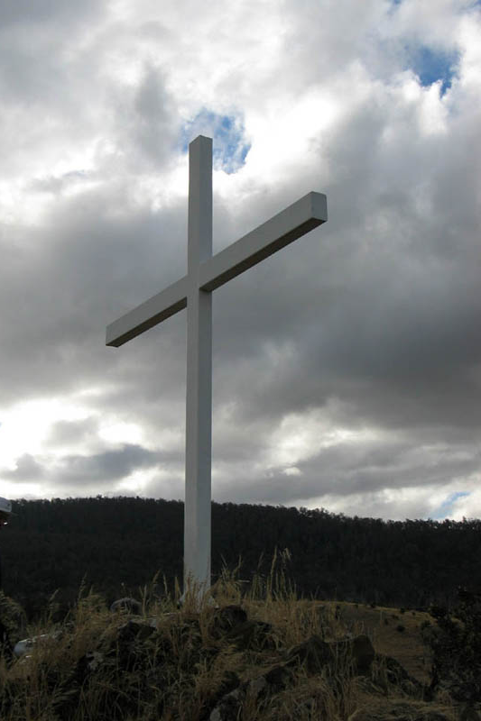
من سيناء إلى الصليب
خر 34: 27-28
و قال الرب لموسى أكتب لنفسك هذه الكلمات لأنني بحسب هذه الكلمات قطعت عهداً معك و مع إسرائيل و كان هناك عند الرب أربعين نهاراً و أربعين ليلة لم يأكل خبزاً و لم يشرب ماء فكتب على اللوحين كلمات العهد الكلمات العشر
عب 8: 13
فإذ قال جديداً عتق الأول و أما ما عتق و شاخ فهو قريب من الإضمحلال

Slide 15
العهد المتدرج
الموضوع | عهد سيناء | العهد الجديد
العهد | سيناء | جديد
الخروج | مصر | الظلمة

Slide 16
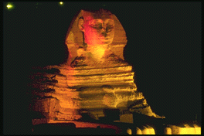
مصر و الظلمة
1 بط 2: 9 و أما أنتم فجنس مختار و كهنوت ملوكي أمة مقدسة شعب اقتناء لكي تخبروا بفضائل الذي دعاكم من الظلمة إلى نوره العجيب
خروج 29: 46 فيعلمون أني أنا الرب إلههم الذي أخرجهم من أرض مصر لأسكن في وسطهم أنا الرب إلههم

Slide 17
العهد المتدرج
الموضوع | عهد سيناء | العهد الجديد
العهد | سيناء | جديد
الخروج | مصر | الظلمة
شعب الله | بني إسرائيل | المسيحيون

Slide 18
لا 26: 12-13 و أسير بينكم و أكون لكم إلهاً و أنتم تكونون لي شعباً أنا الرب إلهكم الذي أخرجكم من أرض مصر من كونكم لهم عبيداً و قطع قيود نيركم و سيركم قياماً
غل 3: 26-29 لأنكم جميعاً أبناء الله بالإيمان بالمسيح يسوع لأن كلكم الذين اعتمدتم بالمسيح قد لبستم المسيح ليس يهودي و لا يوناني ليس عبد و لا حر ليس ذكر و أنثى لأنكم جميعاً واحد في المسيح يسوع فإن كنتم للمسيح فأنتم إذاً نسل إبراهيم و حسب الموعد ورثة

Slide 19
العهد المتدرج
الموضوع | عهد سيناء | العهد الجديد
العهد | سيناء | جديد
الخروج | مصر | الظلمة
شعب الله | بني إسرائيل | المسيحيون
القداسة | كونوا قديسين | كونوا قديسين

Slide 20
القداسة
تث 28: 9 يقيمك الرب لنفسه شعباً مقدساً كما حلف لك إذا حفظت وصايا الرب إلهك و سلكت في طرقه
لا 19: 2 كلم كل جماعة بني إسرائيل و قل لهم تكونون قديسين لأني قدوس الرب إلهكم
1 بط 1: 15-16 بل نظير القدوس الذي دعاكم كونوا أنتم أيضاً قديسين في كل سيرة لأنه مكتوب كونوا قديسين لأني أنا قدوس
أف 1: 4 كما اختارنا فيه قبل تأسيس العالم لنكون قديسين و بلا لوم قدامه

Slide 21
العهد المتدرج
الموضوع | عهد سيناء | العهد الجديد
العهد | سيناء | جديد
الخروج | مصر | الظلمة
شعب الله | بني إسرائيل | المسيحيون
القداسة | كونوا قديسين | كونوا قديسين
الناموس | التوراة | المحبة

Slide 22
غل 6: 2 احملوا بعضكم أثقال بعض و هكذا تمموا ناموس المسيح
رو 13: 8-10 لا تكونوا مديونين لأحد بشيء إلا بأن يحب بعضكم بعضاً لأن من أحب غيره فقد أكمل الناموس لأن لا تزن لا تقتل لا تسرق لا تشهد بالزور لا تشته و إن كانت وصية أخرى هي مجموعة في هذه الكلمة أن تحب قريبك كنفسك المحبة لا تصنع شراً للقريب فالمحبة هي تكميل الناموس

Slide 23
العهد المتدرج
الموضوع | عهد سيناء | العهد الجديد
العهد | سيناء | جديد
الخروج | مصر | الظلمة
شعب الله | بني إسرائيل | المسيحيون
القداسة | كونوا قديسين | كونوا قديسين
الناموس | التوراة | المحبة
الشروط | طاعة التوراة | الإيمان بالمسيح

Slide 24
الإيمان يقود إلى الطاعة
تث 6: 20، 24-25
إذا سألك ابنك غداً قائلاً ما هي الشهادات و الفرائض و الأحكام التي أوصاكم بها الرب إلهنا فأمرنا الرب أن نعمل جميع هذه الفرائض و نتقي الرب إلهنا ليكون لنا خير كل الأيام و يستبقينا كما في هذا اليوم و إنه يكون لنا بر إذا حفظنا جميع هذه الوصايا لنعملها أمام الرب إلهنا كما أوصانا
رو 4: 13 فإنه ليس بالناموس كان الوعد لإبراهيم أو لنسله أن يكون وارثاً للعالم بل ببر الإيمان
غل 3: 11 و لكن أن ليس أحد يتبرر بالناموس عند الله فظاهر لأن البار بالإيمان يحيا

Slide 25
العهد المتدرج
الموضوع | عهد سيناء | العهد الجديد
خيمة الإجتماع | صنع بشري | السماء

Slide 26
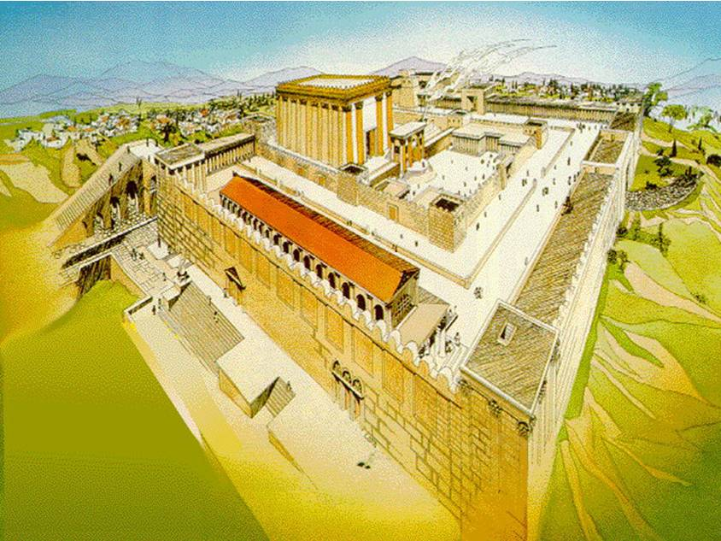
عب 9: 11 و أما المسيح و هو قد جاء رئيس كهنة للخيرات العتيدة فبالمسكن الأعظم و الأكمل غير المصنوع بيد أي الذي ليس من هذه الخليقة
رؤ 21: 22-23 و لم أر فيها هيكلاً لأن الرب الله القادر على كل شيء هو و الخروف هيكلها و المدينة لا تحتاج إلى الشمس و لا إلى القمر ليضيئا فيها لأن مجد الله قد أنارها و الخروف سراجها

Slide 27
العهد المتدرج
الموضوع | عهد سيناء | العهد الجديد
خيمة الإجتماع | صنع بشري | السماء
رئيس الكهنة | لاوي | يسوع

Slide 28
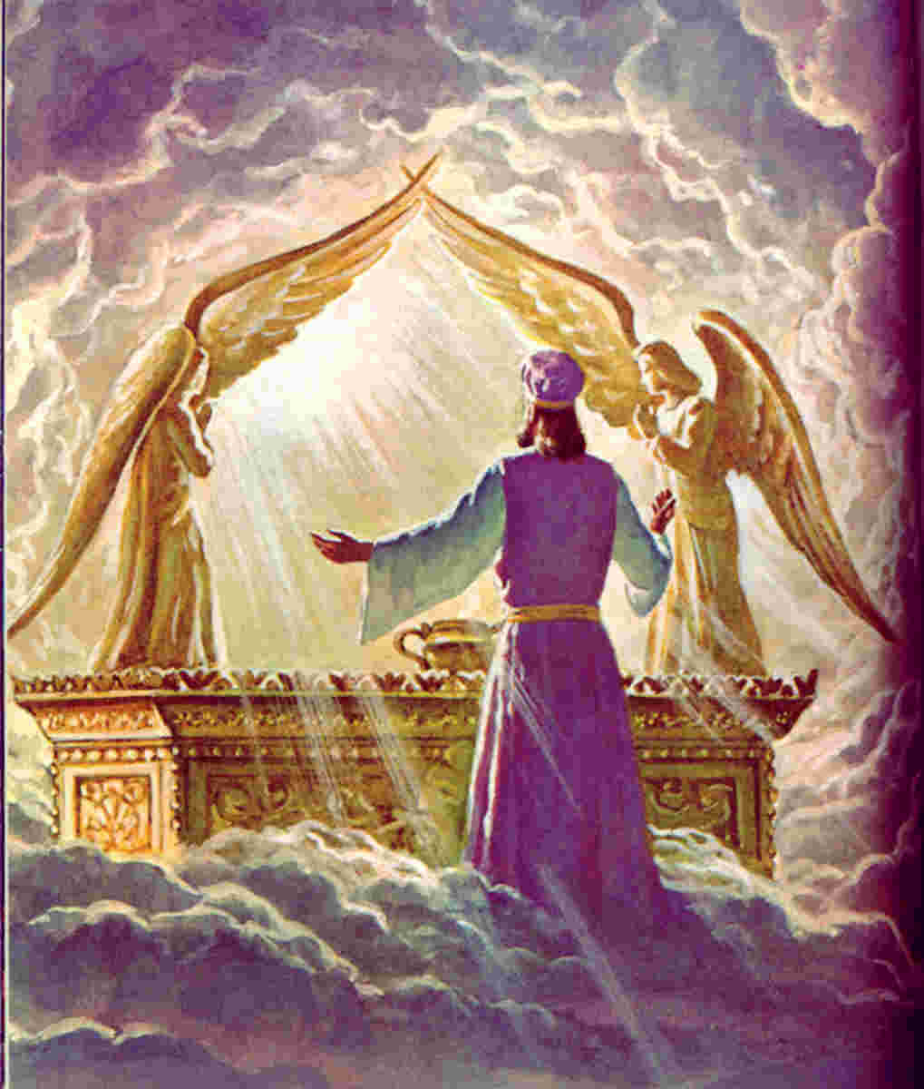
يسوع رئيس كهنتنا
عب 8: 1-2
و أما راس الكلام فهو أن لنا رئيس كهنة مثل هذا قد جلس في يمين عرش العظمة في السماوات خادماً للأقداس و المسكن الحقيقي الذي نصبه الرب لا إنسان

Slide 29
العهد المتدرج
الموضوع | عهد سيناء | العهد الجديد
خيمة الإجتماع | صنع بشري | السماء
رئيس الكهنة | لاوي | يسوع
الدم / الذبيحة | الحيوانات | يسوع

Slide 30
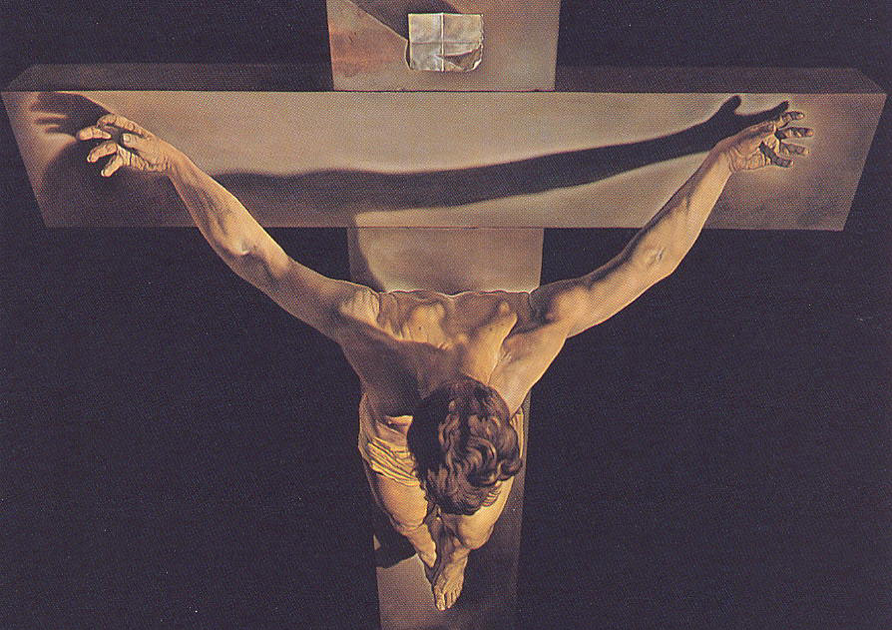
دم المسيح
عب 9: 12
و ليس بدم تيوس و عجول بل بدم نفسه دخل مرة واحدة إلى الأقداس فوجد فداء أبدياً

Slide 31
العهد المتدرج
الموضوع | عهد سيناء | العهد الجديد
خيمة الإجتماع | صنع بشري | السماء
رئيس الكهنة | لاوي | يسوع
الدم / الذبيحة | الحيوانات | يسوع
النقاء | طقسي | قلبي

Slide 32
نقاء القلب
2 كو 7: 1
فإذ لنا هذه المواعيد أيها الأحباء
لنطهر ذواتنا من كل دنس الجسد
و الروح مكملين القداسة في خوف الله
2 تي 2: 22
أما الشهوات الشبابية فاهرب منها
و اتبع البر و الإيمان و المحبة و السلام
مع الذين يدعون الرب من قلب نقي

Slide 33
العهد المتدرج
الموضوع | عهد سيناء | العهد الجديد
خيمة الإجتماع | صنع بشري | السماء
رئيس الكهنة | لاوي | يسوع
الدم / الذبيحة | الحيوانات | يسوع
النقاء | طقسي | قلبي
الغفران | ذبيحة | اعتراف

Slide 34
Forgivenness
1 يوحنا 1: 8-9
إن قلنا إنه ليس لنا خطية نضل أنفسنا و ليس الحق فينا إن اعترفنا بخطايانا فهو أمين و عادل حتى يغفر لنا خطايانا و يطهرنا من كل إثم

Slide 35
العهد المتدرج
الموضوع | عهد سيناء | العهد الجديد
خيمة الإجتماع | صنع بشري | السماء
رئيس الكهنة | لاوي | يسوع
الدم / الذبيحة | الحيوانات | يسوع
النقاء | طقسي | قلبي
الغفران | ذبيحة | اعتراف
البركة | الإزدهار | الحياة الأبدية

Slide 36
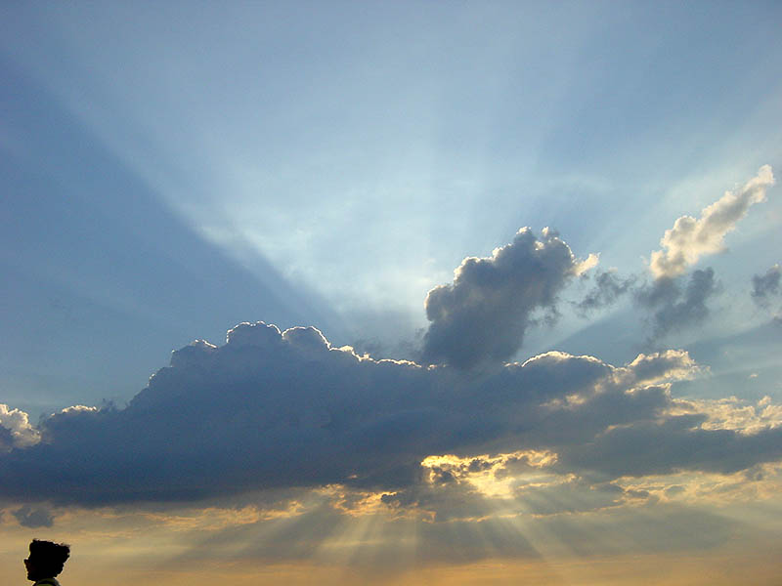
بركات العهود
تث 6: 3
فاسمع يا إسرائيل و احترز لتعمل لكي يكون لك خير و تكثر جداً كما كلمك الرب إله آبائك في أرض تفيض لبناً و عسلاً
يوحنا 3: 16
لأنه هكذا أحب الله العالم حتى بذل ابنه الوحيد لكي لا يهلك كل من يؤمن به بل تكون له الحياة الأبدية

Slide 37
إذاً؟
يساعدنا ناموس موسى (خصوصاً سفر اللاويين) أن نفهم بوضوح عمل المسيح على الصليب
تقدم لنا التوراة تصميماً لاهوتياً عن خطة فداء الله للبشر

Slide 38
هل ينطبق ناموس موسى عليّ؟ (خمسة آراء)
113 س
نطاق درجة الانطباق:
1. تحت النظام الناموسي غريغ بانسن Greg Bahnsen | 2. المُصلَحة فيليم فان خيميغه Willem VanGemeren | 3. قضايا أثقل والتر كايزر Walter Kaiser | 4. اللوثريَّة المُعدَّلة دوغلاس موو Douglas Moo | 5. التدبيريَّة واين جي. ستركلاند Wayne G. Strickland
الشريعة
تنطبق
بكلِّ معنى الكلمة
الشريعة
لا تنطبق
بكلِّ معنى الكلمة
يُلخِّص هذا المخطَّطُ الكتابَ الذي حرَّره ستانلي إن. غوندري (Stanley N. Gundry) "خمسة آراء حول الناموس والإنجيل" (منشورات Grand Rapids: Zondervan, 1996) حيث يعرض كلُّ مؤلِّفٍ وجهة نظره ويردُّ على وجهات النظر الأربع الأُخرى. يمكن القول عمومًا إنَّ وجهتَيْ النظر 1 و2 (الناموسية + المُصلَحة) متشابهتان، وتندرج وجهتا النظر هاتان تحت الآراء المُصلَحة (تأكيد الاستمراريَّة ما بين العهد القديم والعهد الجديد) وهما في تضادٍّ مع وجهات النظر من 3 إلى 5 التي تُؤكِّد على عدم الاستمراريَّة. برأيي، وجهة النظر التدبيريَّة هي التي تستحقُّ الإشادة الأفضل لأنَّنا نلاحظ أنَّ الشريعة في العهد الجديد لم تُفكَّك (تُقسَّم) إلى أجزاء، كما أنَّ هذا الرأي يُميِّز بوضوحٍ ما بين إسرائيل والكنيسة. علاوةً على ذلك، سنكون غير مُتَّسقين (إذا كنَّا نؤمن باستمراريَّة انطباق الناموس حتَّى الآن) وقمنا بتغيير يوم العبادة من السبت إلى الأحد دون تطبيق عقوبات العهد القديم المتعلِّقة بكسْرِ يوم السبت (أي الموت رجمًا؛ قارِنْ مع خروج 31: 14-15؛ 35: 2). إنَّ المخطَّط أعلاه منقولٌ عن ورقة بحث "لي هوي تشن" (Lee Hwee Chin) غير المنشورة بعنوان "انطباق الناموس اليوم"، لمساقٍ بعنوان: "مَسْحُ العهد القديم"، كلِّيَّة سنغافورة للكتاب المقدَّس، 2001، 1).
Notes:
لا يذكر العهد الجديد على وجه التحديد كيفيَّة التطبيق العمليِّ لشريعة العهد القديم، لذلك يختلف المسيحيُّون حول كيفيَّة القيام بذلك. يوجد على الأقلِّ خمسة اتِّجاهاتٍ (آراء) رئيسيَّةٍ ينتهجها المسيحيُّون بشأن التعامل مع كيفيَّة تطبيق الشريعة الموسويَّة اليوم.
The NT does not specifically say how to apply the OT law, so Christians disagree on this. At least five major approaches exist to how Christians see the Mosaic Law applying today.
_______
Common-233
BS-28-Law of Moses-12
OS-02-Exodus-256
OS-02-Applying the Law-38
OS-05-Deut-115
NS-01-Matt Notes page 80a
NS-06-Rom5-8-slide80
NS-09-Gal-139
SA-08-Mosaic Law-33

Slide 39
هل ينطبق ناموس موسى عليّ؟ (خمسة آراء)
113ب
تلخيص لي هوي تشن لكتاب: "خمسة آراء حول الناموس والإنجيل"، تحرير ستانلي إن. غوندري، 2001
Stanley N. Gundry, ed. Five Views on Law & Gospel summarized by Lee Hwee Chin, SBC, 2001
 | 1. تحت النظام الناموسي غريغ بانسن | 2. المُصلَحة فيليم فان خيميغه | 3. قضايا أثقل والتر كايزر | 4. اللوثريَّة المُعدَّلة دوغلاس موو | 5. التدبيريَّة واين جي. ستركلاند
ما تعريف الناموس؟ | نفس تعريف وجهات النظر من 3-5 | تعليمات الله الشفويَّة أو المكتوبة منذ بدء الخليقة | الناموس الموسويُّ كلُّه الوارد في أسفار موسى الخمسة (التكوين إلى تثنية) ولكن جرى التوسُّع به أيضًا في بقيَّة العهد القديم
لمن أُعطِي الناموس؟ | المختارين (إسرائيل = الكنيسة) | للجنس البشريِّ كلِّه (إسرائيل = الكنيسة) | المؤمنون (إسرائيل والكنيسة) | المؤمنون (إسرائيل والكنيسة) | إسرائيل فقط (إسرائيل ليست هي الكنيسة)
Notes:
39
لا يذكر العهد الجديد على وجه التحديد كيفيَّة التطبيق العمليِّ لشريعة العهد القديم، لذلك يختلف المسيحيُّون حول كيفيَّة القيام بذلك. يوجد على الأقلِّ خمسة اتِّجاهاتٍ (آراء) رئيسيَّةٍ ينتهجها المسيحيُّون بشأن التعامل مع كيفيَّة تطبيق الشريعة الموسويَّة اليوم.
The NT does not specifically say how to apply the OT law, so Christians disagree on this. At least five major approaches exist to how Christians see the Mosaic Law applying today.
_______
Common-234
BS-28-Law of Moses-12
OS-02-Exodus-256
OS-02-Applying the Law-39
OS-05-Deut-115
NS-06-Rom5-8-slide80
NS-09-Gal-139
SA-08-Mosaic Law-32

Slide 40
هل ينطبق ناموس موسى عليّ؟ (خمسة آراء)
113ب
Stanley N. Gundry, ed. Five Views on Law & Gospel summarized by Lee Hwee Chin, SBC, 2001
 | 1. تحت النظام الناموسي غريغ بانسن | 2. المُصلَحة فيليم فان خيميغه | 3. قضايا أثقل والتر كايزر | 4. اللوثريَّة المُعدَّلة دوغلاس موو | 5. التدبيريَّة واين جي. ستركلاند
ما هي أجزاء الناموس التي تطبق اليوم؟ • الناموس الأدبيُّ (الأخلاقيُّ) (أي الكلمات العشر {Decalogue} أو الوصايا العشر)؟ | في كلِّ عصر، تنطبق جميع القوانين الأخلاقيَّة (الواردة في الناموس) على شعب الله فقط، لذلك يجب على جميع الأشخاص المختارين منذ بدء الخليقة مراعاة السبت اليهوديِّ (السبت قبْلَ المسيح) أو"السبت المسيحيِّ" (الأحد، بعد المسيح) | في كلِّ عصر، تنطبق جميع القوانين الأخلاقيَّة (الواردة في الناموس) على المؤمنين وغير المؤمنين (مثلًا، يجب على جميع الأشخاص– ويشمل ذلك جميع غير المؤمنين من بين الأمم ومنذ بدء الخليقة- مراعاة السبت اليهوديِّ (السبت قبْلَ المسيح) أو"السبت المسيحيِّ" (الذي هو يوم الأحد) | كل القوانين الأخلاقيَّة تنبع من صفات الله وشخصيَّته: • الوصايا العشر • لاويِّين الأصحاحان 18-19 (الجنس) (أي أنَّ حِفْظ السبت مطلوبٌ منذ أن صارت إسرائيل أُمَّةً، كما أنَّ الوصايا الـمُوجَّهة لحظرِ ممارساتٍ جنسيَّةٍ معيَّنةٍ ما تزال تنطبق اليوم) | جرى إلغاء ناموس موسى تمامًا، لكنَّ المحتوى الأدبيَّ (الأخلاقيَّ) فيه يُمثِّل إرشادً جيِّدًا للحياة المسيحيَّة. ولكنَّ المسيح له الكلمة الفصل بواسطة خدمة الروح القدس في المؤمنين اليوم. طاعة يوم السبت لا تُطبق باستمرار (؟) | "القانون الأدبيُّ (الأخلاقيُّ)" الذي وضعه الله قبْلَ موسى يُسمَّى الآن: "ناموس المسيح" (غلاطيَّة 6: 2)، ويحكم هذا الناموسُ المؤمنين بواسطة سكنى الروح القدس التي هي جزءٌ من العهد الجديد؛ لا يمكن تقسيم ناموس موسى بسهولةٍ إلى "أجزاء" ولذلك بجري التخلُّص من الناموس كلِّه (رومية 7: 1-6؛ 1كورنثوس 9: 19-21؛ عبرانيِّين 8: 13)، ويشمل ذلك أيضًا التخلُّص من وصيَّة حِفْظ يوم السبت (كولوسِّي 2: 16-17)
Notes:
40
لا يذكر العهد الجديد على وجه التحديد كيفيَّة التطبيق العمليِّ لشريعة العهد القديم، لذلك يختلف المسيحيُّون حول كيفيَّة القيام بذلك. يوجد على الأقلِّ خمسة اتِّجاهاتٍ (آراء) رئيسيَّةٍ ينتهجها المسيحيُّون بشأن التعامل مع كيفيَّة تطبيق الشريعة الموسويَّة اليوم.
The NT does not specifically say how to apply the OT law, so Christians disagree on this. At least five major approaches exist to how Christians see the Mosaic Law applying today.
_______
Common-235
BS-28-Law of Moses-12
OS-02-Exodus-256
OS-02-Applying the Law-40
OS-05-Deut-115
NS-06-Rom5-8-slide80
NS-09-Gal-139
SA-08-Mosaic Law-32

Slide 41
هل ينطبق ناموس موسى عليّ؟ (خمسة آراء)
113ب
Stanley N. Gundry, ed. Five Views on Law & Gospel summarized by Lee Hwee Chin, SBC, 2001
 | 1. تحت النظام الناموسي غريغ بانسن | 2. المُصلَحة فيليم فان خيميغه | 3. قضايا أثقل والتر كايزر | 4. اللوثريَّة المُعدَّلة دوغلاس موو | 5. التدبيريَّة واين جي. ستركلاند
• القوانين المدنيَّة (القوانين القضائيَّة) | تنطبق جميعها (مثلًا، ينبغي أن تُطالِب القوانين في يومنا هذا بعقوبة الموت على ارتكاب الزنا) | جزءٌ منها ينطبق (مِثْل تقديم العشور، وعدم استيفاء فائدةٍ من المؤمنين) | تنطبق المبادئ القضائيَّة (وليس القوانين) كون القوانين الأخلاقيَّة تكمن وراء جميع القوانين القضائيَّة والقوانين الطقسيَّة (الشعائريَّة) | تنطبق المبادئ فقط الآن كون الناموس الموسويِّ أُعطِي لإسرائيل فقط | لا تنطبق بتاتًا كونها كانت تُنظِّم إسرائيل فقط (لكنَّ المبادئ مِثْل المحبَّة والرحمة مستمرَّة التطبيق)
• القوانين الطقسيَّة (الشعائريَّة) | جميع وجهات النظر الخمس تتَّفق أنَّ النواحي الطقسيَّة (الشعائريَّة) مِثْل نظام الذبائح ونظام الكهنوت اليهوديِّ أُكمِلَتْ وتُمِّمَتْ في يسوع المسيح
Notes:
41
لا يذكر العهد الجديد على وجه التحديد كيفيَّة التطبيق العمليِّ لشريعة العهد القديم، لذلك يختلف المسيحيُّون حول كيفيَّة القيام بذلك. يوجد على الأقلِّ خمسة اتِّجاهاتٍ (آراء) رئيسيَّةٍ ينتهجها المسيحيُّون بشأن التعامل مع كيفيَّة تطبيق الشريعة الموسويَّة اليوم.
The NT does not specifically say how to apply the OT law, so Christians disagree on this. At least five major approaches exist to how Christians see the Mosaic Law applying today.
_______
Common-236
BS-28-Law of Moses-12
OS-02-Exodus-256
OS-02-Applying the Law-41
OS-05-Deut-115
NS-06-Rom5-8-slide80
NS-09-Gal-139
SA-08-Mosaic Law-32

Slide 42
هل ينطبق ناموس موسى عليّ؟ (خمسة آراء)
113ب
Stanley N. Gundry, ed. Five Views on Law & Gospel summarized by Lee Hwee Chin, SBC, 2001
 | 1. تحت النظام الناموسي غريغ بانسن | 2. المُصلَحة فيليم فان خيميغه | 3. قضايا أثقل والتر كايزر | 4. اللوثريَّة المُعدَّلة دوغلاس موو | 5. التدبيريَّة واين جي. ستركلاند
ما علاقة العهد الإبراهيميِّ بالعهد الموسويّ؟ | كلاهما "عهود نعمة" الله ويتكوَّنان من الجوهر ذاته وهو: علاقة الله الـمُخَلِّصة التي تجعل العهد الموسويَّ قابلاً للتطبيق اليوم | أُضِيف العهد الموسويُّ للعهد الإبراهيميّ، وهما ما يزالان قابلان للتطبيق رغم أنَّهما متشابهان في الجوهر لكنها مختلفان في الشكل والغرض | أُعطِي العهد الموسويُّ لإسرائيل تحديداً لكن مبادئه الأخلاقيَّة لا تزال مناسبة لكل المؤمنين تحت العهد الإبراهيمي | يشبه هذا الرأيُ وجهةَ نظرِ التدبيريِّين، حيث إنَّ العهد الموسويَّ مشروطٌ والإبراهيميَّ غير مشروط، وقد كان العهد الموسويُّ إطاراً مؤقَّتًا ليصف مصطلحاتٍ مِثْل: طاعة إسرائيل في أثناء زمن الناموس | نظَّم العهد الموسويُّ حياة أُمَّة إسرائيل حتَّى تختبر بركات العهد الإبراهيميّ، لكنَّ العهد الموسويَّ لم يعُدْ عاملاً وفعَّالًا كونه قد أُكمِل وجرى تتميمه في المسيح
Notes:
42
لا يذكر العهد الجديد على وجه التحديد كيفيَّة التطبيق العمليِّ لشريعة العهد القديم، لذلك يختلف المسيحيُّون حول كيفيَّة القيام بذلك. يوجد على الأقلِّ خمسة اتِّجاهاتٍ (آراء) رئيسيَّةٍ ينتهجها المسيحيُّون بشأن التعامل مع كيفيَّة تطبيق الشريعة الموسويَّة اليوم.
The NT does not specifically say how to apply the OT law, so Christians disagree on this. At least five major approaches exist to how Christians see the Mosaic Law applying today.
_______
Common-237
BS-28-Law of Moses-12
OS-02-Exodus-256
OS-02-Applying the Law-42
OS-05-Deut-115
NS-06-Rom5-8-slide80
NS-09-Gal-139
SA-08-Mosaic Law-32

Slide 43
هل ينطبق ناموس موسى عليّ؟ (خمسة آراء)
113ب
Stanley N. Gundry, ed. Five Views on Law & Gospel summarized by Lee Hwee Chin, SBC, 2001
 | 1. تحت النظام الناموسي غريغ بانسن | 2. المُصلَحة فيليم فان خيميغه | 3. قضايا أثقل والتر كايزر | 4. اللوثريَّة المُعدَّلة دوغلاس موو | 5. التدبيريَّة واين جي. ستركلاند
نقاط القوَّة | • الحفاظ على مبدأ الاستمراريَّة ما بين العهد القديم والعهد الجديد • يسعى إلى أن تكون الأخلاقيَّات مرتبطةً بجوانب الحياة كلِّها • ترى النواحي الإيجابيَّة في الناموس | • الحفاظ على مبدأ الاستمراريَّة ما بين العهد القديم والعهد الجديد • يذكر أنَّ الناموس الموسويَّ يشير إلى ظلال المسيح • يرى أنَّ الناموس يؤدِّي دورًا مع غير المؤمنين في الوقت الحاضر، وهو أنَّه يُبكِّتهم | • ينظر إلى الدعم الكتابيِّ لبعض جوانب الناموس (أي الجوانب الأدبيَّة {الأخلاقيَّة}) على أنَّها أثقل من الجوانب الأُخرى (متَّى 23: 23) • قانون القداسة في الأصحاحين 18-19 من سِفْر اللاويِّين ينبع من طبيعة الله | • يُفسِّر التركيز على "العهد الجديد" تحت ناموس المسيح (غلاطيَّة ٦: ٢) • يقول إنَّ قوانين العهد القديم التي تتكرَّر في العهد الجديد تكون واجبة الانطباق • يُطبِّق مبادئ الناموس في يومنا الحاضر | • هذا الرأي كتابيٌّ من حيث تعليمه بأنَّ الشريعة الموسويَّة بدأَتْ في سيناء وانتهت بموت المسيح، وأنَّ هذا الناموس كان يؤدِّي دور المؤدِّب (المعلِّم) المؤقَّت حتَّى مجيء المسيح (غلاطيَّة 3: 19، 24-25) • يحافظ على الفصل ما بين إسرائيل والكنيسة • يؤيِّد الحصول على الإرشاد المستمرَّ من ناموس المسيح
Notes:
43
لا يذكر العهد الجديد على وجه التحديد كيفيَّة التطبيق العمليِّ لشريعة العهد القديم، لذلك يختلف المسيحيُّون حول كيفيَّة القيام بذلك. يوجد على الأقلِّ خمسة اتِّجاهاتٍ (آراء) رئيسيَّةٍ ينتهجها المسيحيُّون بشأن التعامل مع كيفيَّة تطبيق الشريعة الموسويَّة اليوم.
The NT does not specifically say how to apply the OT law, so Christians disagree on this. At least five major approaches exist to how Christians see the Mosaic Law applying today.
_______
Common-238
BS-28-Law of Moses-12
OS-02-Exodus-256
OS-02-Applying the Law-43
OS-05-Deut-115
NS-06-Rom5-8-slide80
NS-09-Gal-139
SA-08-Mosaic Law-32

Slide 44
هل ينطبق ناموس موسى عليّ؟ (خمسة آراء)
113ب
Stanley N. Gundry, ed. Five Views on Law & Gospel summarized by Lee Hwee Chin, SBC, 2001
 | 1. تحت النظام الناموسي غريغ بانسن | 2. المُصلَحة فيليم فان خيميغه | 3. قضايا أثقل والتر كايزر | 4. اللوثريَّة المُعدَّلة دوغلاس موو | 5. التدبيريَّة واين جي. ستركلاند
نقاط الضعف | • تقسيم الناموس إلى أدبيٍّ (أخلاقيٍّ) ومدنيٍّ وطقسيٍّ (شعائريٍّ) ليس تقسيمًا كتابيًّا • من الخطأ تطبيق الوصايا الإلهيَّة على الأشخاص الذين لم يختبروا تجديد القلب داخليًّا • ليس بالضرورة أن يكون كلُّ "الناموس (الشرائع)" نابعًا من الناموس الموسويِّ (يوجد أيضًا الناموس الطبيعيُّ وناموس المسيح) • لا يُطبِّق العهدُ الجديد العهدَ القديم في الأمور المدنيَّة بتاتًا • الناموس جَلَبَ الدينونة على الإنسان (2كورنثوس 3: 9) | • تقسيم الناموس إلى أدبيٍّ (أخلاقيٍّ) ومدنيٍّ وطقسيٍّ (شعائريٍّ) ليس تقسيمًا كتابيًّا • استخدام "الناموس" بطُرُقٍ مختلفةٍ هو أمرٌ غير متَّسقٍ ومُربِك • المطالبة بحفظ السبت اليوم يتناقض مع كولوسِّي 2: 16-17 • من غير الواضح إن كان القانون الأخلاقيُّ أصبح ناموس المسيح • يدمج إسرائيل والكنيسة | • تقسيم الناموس إلى أدبيٍّ (أخلاقيٍّ) ومدنيٍّ وطقسيٍّ (شعائريٍّ) ليس تقسيمًا كتابيًّا • سيكون أمرًا اعتباطيًّا وعشوائيًّا إذا جرى انتقاء أجزاء الناموس المطلوب تطبيقها بحسب التقدير الشخصيّ • اختيار الوصايا العشر والأصحاحين 18-19 من سِفْر اللاويِّين يُضيِّق مدى الناموس الأخلاقيِّ | • يسعى إلى تقديم التعليم القائل بعدم تجزئة الناموس والحفاظ في الوقت ذاته على محتواه الأخلاقيّ • متطرِّفٌ في رأيه بأنَّ الناموس ليس له أيُّ غرضٍ بتاتًا في يومنا هذا • يفشل في رؤية رسالة الإنجيل ضمن العهد القديم، وذلك لأنَّه يرسم الحدود الفاصلة ما بين الناموس والإنجيل، فيضعهما في عصورٍ منفصلةٍ وغير متَّصلة | • يُميِّز ما بين جوانب الناموس المتعلِّقة بالإعلانات الإلهيَّة الموحَى بها (الأبديَّة، والإعلان عن طبيعة الله) والجوانب التنظيميَّة (المؤقَّت، والتي حكمَتْ شعب إسرائيل). وهذا التمييز يصنع فروقًا وتمييزًا داخل ناموسٍ لا ينفصل- إذا كان ناموس العهد القديم هو أساسًا وحدةً واحدة، فلماذا نقسمه إلى جزأين؟ • الناموس لم يُبطَلْ، ولكن في الواقع جرى التمسُّك به بالإيمان (رومية 3: 31)
Notes:
44
لا يذكر العهد الجديد على وجه التحديد كيفيَّة التطبيق العمليِّ لشريعة العهد القديم، لذلك يختلف المسيحيُّون حول كيفيَّة القيام بذلك. يوجد على الأقلِّ خمسة اتِّجاهاتٍ (آراء) رئيسيَّةٍ ينتهجها المسيحيُّون بشأن التعامل مع كيفيَّة تطبيق الشريعة الموسويَّة اليوم.
The NT does not specifically say how to apply the OT law, so Christians disagree on this. At least five major approaches exist to how Christians see the Mosaic Law applying today.
_______
Common-239
BS-28-Law of Moses-12
OS-02-Exodus-256
OS-02-Applying the Law-44
OS-05-Deut-115
NS-06-Rom5-8-slide80
NS-09-Gal-139
SA-08-Mosaic Law-32

Slide 45
كيف نطبق الناموس؟
أحصل على الأهمية اللاهوتية في ضوء العهد الجديد
لاحظ بعض القوانين التي أكملت / انتهت بعمل الصليب
المحبة و القلب

Slide 46
Black

Slide 47
مسح العهد القديم at BibleStudyDownloads.org
احصل على العرض التقديمي مجاناً
Notes:
OT Survey (os)

